Slide 1



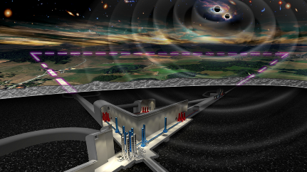
Coordinamento attività finanziaria, gestionale e di rendicontazione
ET
Roma, 17 gennaio 2023
Einstein Telescope Infrastructure Consortium (ETIC - IR0000004)

Slide 2

ETIC Project: Budget distribution
WP1: Management
417.942€
WP2: Optics, Electronics and Photonics
12.266.676€
WP3: Vacuum and Cryogenics
5.228.165€
WP4: Suspensions and large interferometric facilities
10.511.601€
WP5: Computing & DAQ
1.108.177€
WP6: Sustainable Design
19.843.048€
WP7: Outreaching, Dissemination, training
623.320€
ETIC proposal is organized in 7 WPs and about 220 activities
INFN | UniBO | UniCA | UniGE | UniNA | UniVanvitelli | UniPD
33.867.823.25 € | 186.574.23 € | 1.624.578.86 € | 989.113.35 € | 1.400.259.10 € | 281.035.50 € | 1.947.255.55 €
UniPG | UniPI | UniSapienza | UniRM2 | INAF | ASI | GSSI
5.079.557.50 € | 599.649.40 € | 1.550.135.75 € | 1.348.432.40 € | 407.316.90 € | 312.525.60 € | 404.674.00 €

Slide 3
INFN budget distribution
INFN | Sezione | Budget
33.867.823,25 € | Bologna | 549.744,53 €
 | Cagliari | 1.725.486,67 €
 | Genova | 904.706,40 €
 | LNGS | 903.080,00 €
 | LNS | 17.594.716,20 €
 | Napoli | 1.913.916,60 €
 | Padova | 826.382,40 €
 | Perugia | 1.949.390,20 €
 | Pisa | 829.121,60 €
 | Roma | 4.417.645,19 €
 | Roma2 | 1.752.595,27 €
 | Torino | 501.038,20 €

Slide 4
INFN - Prime attività di coordinamento
INFN – PRIME attività DI COORDINAMENTO
Avvio bandi di reclutamento
Invio documentazione per acquisti e gare
Creazione board di coordinamento Centrale
Nomina del financial Officer del progetto
INFN – PROSSIME attività
Accertamento del finanziamento
Predisposizione partite di giro per distribuzione anticipo (10%)
Ricognizione e Avvio gare 2023
Creazione spazio cloud
Rilascio «Cruscotto gestionale»

Slide 5
INFN – Procedure di rendicontazione
Linee guida rendicontazione Avviso 3264 pubblicate il 13 Dicembre 2022:
https://www.mur.gov.it/it/pnrr/strumenti-di-attuazione/Linee-Guida-Soggetti-Attuatori/rendicontazione-e-controllo
Linee guida informazione e comunicazione (con loghi) pubblicate il 10 Ottobre 2022:
https://www.mur.gov.it/it/pnrr/strumenti-di-attuazione/Linee-Guida-Soggetti-Attuatori/informazione-e-comunicazione

Slide 6
PROCEDURE DI RENDICONTAZIONE
Rendiconto bimestrale (Domanda di Rimborso) il 10 del mese da parte dei Soggetti Attuatori
Caricamento nella piattaforma GEA (non ancora attiva) continua
Linee Guida pag. 19
«La documentazione di rendicontazione si compone della Relazione sull’avanzamento del
progetto – relativa alle attività – e della Domanda di Rimborso, relativa alle procedure
espletate e alle relative spese sostenute.
I Soggetti Attuatori dovranno produrre, attraverso il sistema informatico “GEA”, le relazioni
tecniche sullo stato di avanzamento, la documentazione attestante il raggiungimento degli
obiettivi realizzativi, gli atti e documenti inerenti alle procedure di selezione, le spese
sostenute e la relativa documentazione giustificativa a supporto oltre alle check list di
autocontrollo, secondo i modelli resi disponibili dal Ministero, in allegato al presente
documento.»
Linee Guida Punto 52 del Glossario - pag. 8 - SOGGETTO ATTUATORE
«….Nell’Avviso 3264/2021, tale organismo è individuato anche come
“soggetto proponente" e "soggetto co-proponente”»

Slide 7
PROCEDURE DI RENDICONTAZIONE
Linee Guida – Paragrafo 5 pag. 19
…«Nello specifico il Soggetto Attuatore è tenuto a:
Inserire tempestivamente a sistema le procedure avviate e aggiornarle con i loro esiti,
inclusi i dati dei titolari effettivi;
• Inserire in via continuativa a sistema le spese sostenute, ovvero i costi maturati in
caso di utilizzo di semplificazione dei costi (OCS)»…
In GEA e nel «Cruscotto Gestionale»
Tempistica da rispettare per la rendicontazione mensile
28 del mese precedente termine caricamento documentazione e dati finanziari
Controllo della documentazione, produzione della Relazione sull’avanzamento del
progetto e della Domanda di Rimborso (per INFN)
Intorno/entro il 5 invio dei dati in GEA da parte di tutti i Soggetti Attuatori
Dopo il controllo del Ministero il rimborso verrà inviato al Proponente che provvederà alla distribuzione ai Co-Proponenti

Slide 8
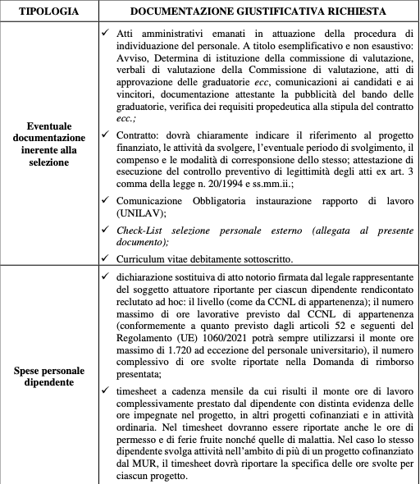
Documentazione da caricare per le verifiche
Spese di personale

Slide 9
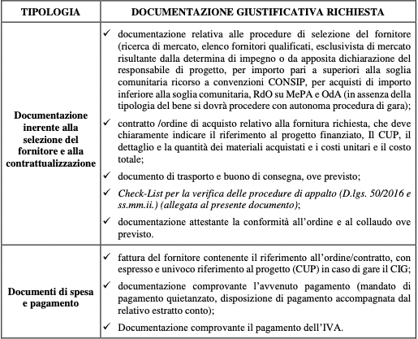
Documentazione da caricare per le verifiche
Strumentazione scientifica e impianti tecnologici

Slide 10
Documentazione da caricare per le verifiche
Impianti, inclusa edilizia ed opere edili rispondenti alle linee guida DNSH

Slide 11

Work in progress prossimi e continui aggiornamenti
Etic-amministrativi@lists.infn.it
Michela.giovagnoli@roma1.infn.it
Grazie per l’attenzione e buon lavoro!

